Slide 1

Trường
Chào mừng thầy cô
và các em đến với tiết học
1

Slide 2
KHỞI ĐỘNG

Slide 3


Hãy miêu tả người bạn mà em yêu quý

Slide 4
Tuần 8:
NHỮNG GIÁ TRỊ BẢN THÂN
Giáo viên: Mai Hương Lan

Slide 5
NỘI DUNG BÀI HỌC
1
Tìm hiểu giá trị của một con người
2
Phát hiện và chia sẻ giá trị của em

Slide 6
KHÁM PHÁ

Slide 7
Hoạt động 1
Tìm hiểu giá trị của một con người

Slide 8


Phân tích trường hợp dưới đây để làm rõ giá trị của bố mẹ Hiền
Tình huống
Bố mẹ Hiền làm nghề thu mua phế liệu. Một lần, trong lúc phân loại phế liệu, bố mẹ Hiền phát hiện một chiếc phong bì trong đống sách báo cũ. Khi mở ra, bố mẹ Hiền sửng sốt vì thấy trong phong bì có rất nhiều tiền. Do dự một lúc, mặc dù gia đình Hiền rất nghèo nhưng bố mẹ Hiền vẫn quyết định mang trả lại
+ Vì sao gia đình còn rất khó khăn mà bố mẹ Hiền vẫn quyết định trả lại phong bì tiền? Giá trị nào đã chi phối hành động trả lại tiền của bố mẹ Hiền?
Vì bố mẹ Hiền là người trong sạch, liêm khiết, không phải tiền của mình thì phải trả lại cho người đã làm mất.

Slide 9
Thảo luận
Nhóm 1
Nhóm 2
  Theo em, thế nào là giá trị của một người?
  Muốn xác định giá trị của một người cần dựa vào đâu?

Slide 10
CÁCH XÁC ĐỊNH
Để xác định giá trị của một người, cần dựa vào điêu mà họ cho là quan trọng, quý giá và chị phối cách giải quyết vấn đê, cách ứng xử của họ. Giá trị được thể hiện qua thái độ, hành động, hành vi có thể quan sát được.

Slide 11
KHÁI NIỆM
Giá trị đối với từng cá nhân là điêu một người tin tưởng, cho là quan trọng, có ý nghĩa, định hướng cho suy nghĩ và hành động của người đó trong cuộc sống.

Slide 12
LUYỆN TẬP

Slide 13
Hoạt động 2
Phát hiện và chia sẻ giá trị của em

Slide 14
Dựa vào hiểu biết về giá trị và cách xác định giá trị, em hãy cho biết giá trị của em là gì?
Điều gì em cho là quan trọng đối với mình?
Điều gì em cho là quý giá phải bảo vệ, giữ gìn, tôn trọng và theo đuổi?
Điều gì chi phối các việc làm, lời nói, cách ứng xử, hành động của em?
Những phẩm chất mà em đã có là gì?

Slide 15
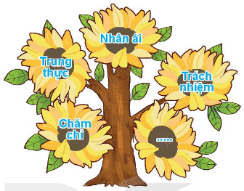
- Dựa vào cách xác định giá trị của cá nhân đã tìm hiểu, em hãy phát hiện giá trị của bản thân. (Gợi ý: trung thực, hòa đồng, gần gũi với mọi người…)
Chia sẻ giá trị của bản thân với lớp
và nêu rõ điều em tự hào về giá trị của mình.

Slide 16
- Tìm những bạn có chung giá trị của em (hỏi những bạn trong lớp)
- Trồng cây hoa của lớp: Viết những giá trị của mình vào bông hoa được cắt bằng giấy màu rồi đính vào cành cây tạo nên cây hoa đẹp của lớp.

Slide 17
VẬN DỤNG

Slide 18
Em hãy thường xuyên thực hiện những việc sau:
- Thể hiện những giá trị của bản thân trong cuộc sống hằng ngày.
- Chia sẻ với cha mẹ, người thân về những giá trị của mình và hỏi thêm nhận xét của gia đình.
- Đề nghị gia đình tạo điều kiện giúp em thể hiện và phát huy những giá trị của bản thân.
HS viết báo cáo những điều thu hoạch/ kinh nghiệm học được sau khi tham gia các hoạt động.

Slide 19

KẾT LUẬN CHUNG
Mỗi người đều có những giá trị. Cần phát hiện được những giá trị của mình để phát huy bằng cách thể hiện thái độ, thực hiện các hành động, hành vi phù hợp với giá trị. Chúng ta cần phải tôn trọng giá trị riêng của người khác.

Slide 20
HƯỚNG DẪN VỀ NHÀ

Slide 21
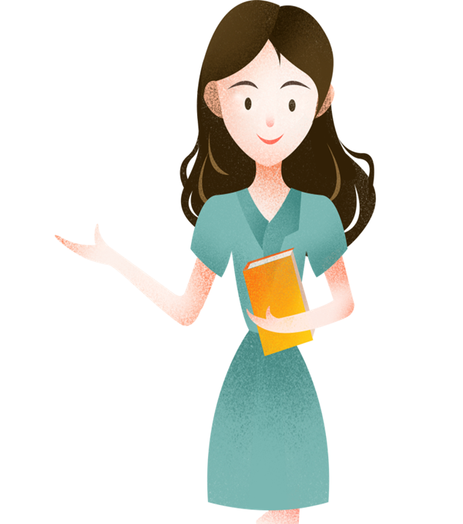
Chuẩn bị tiết sinh hoạt lớp
- Giá trị của tôi, giá trị của bạn -
- Sơ kết tuần
- Chia sẻ được ý kiến chân thực về những giá trị đã thực sự chi phối hành động, hành vi của bản thân;
- Bày tỏ thái độ tôn trọng những giá trị chung và giá trị riêng của từng người.

Slide 22
Cảm ơn thầy cô
và các em đã chú ý lắng nghe

